Slide 1
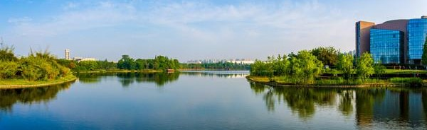
基于物理的体积雾和体积光的研究与实现
Physically Based Volumetric Fog and Volumetric Light
答辩人：2015226040003
专 业：计算机科学与技术
时 间：2018年5月4日

Slide 2
目录
研究背景
1
算法概述
2
算法实现
3
实验结果
4
总结展望
5

Slide 3

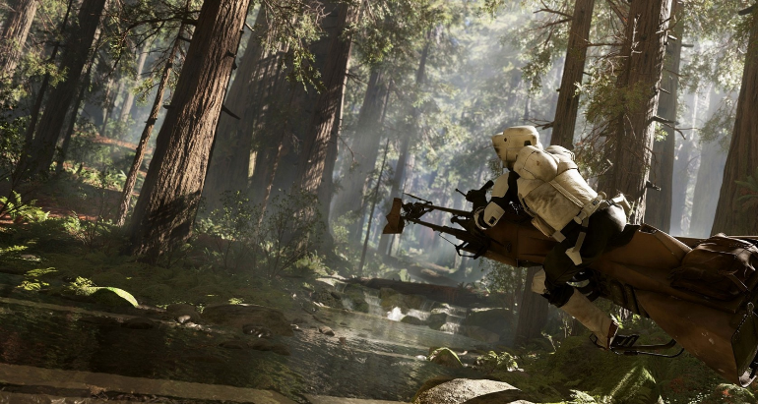
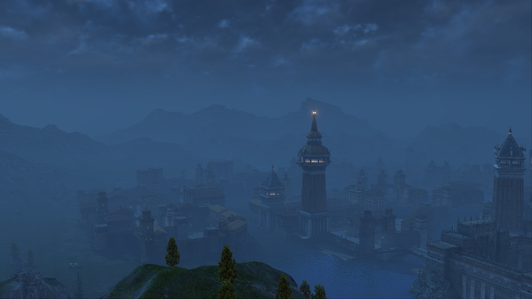
研究背景
算法概述
算法实现
实验结果
总结展望
基于物理的体积雾和体积光的模拟：
应用领域
影视特效
虚拟现实
游戏
寒霜引擎
虚幻4引擎
三维建模软件（例如3dsmax, maya）
基于物理的体积雾和体积光的研究与实现
1/32

Slide 4
研究背景
算法概述
算法实现
实验结果
总结展望
基于物理的体积雾和体积光的模拟：
课题意义
提高雾和体积光的渲染效率
提高雾和体积光的渲染质量
兼容现有的渲染管线
支持多光源场景和存在透明物体的场景
基于物理的体积雾和体积光的研究与实现
2/32

Slide 5
研究背景
算法概述
算法实现
实验结果
总结展望
基于物理的体积雾和体积光的模拟：
相关算法
Billboard贴片技术
径向模糊
光线投射算法
Ray-marching算法和阴影贴图算法
基于物理的体积雾和体积光的研究与实现
3/32

Slide 6
研究背景
算法概述
算法实现
实验结果
总结展望
基于物理的体积雾和体积光的模拟：
技术路线选择
Ray-marching算法和阴影贴图算法
采样点
起点
1
起点
2
视点
…..
3
n
基于物理的体积雾和体积光的研究与实现
4/32

Slide 7
研究背景
算法概述
算法实现
实验结果
总结展望
基于物理的体积雾和体积光的模拟：
散射光线
技术路线选择
入射光线
Ray-marching算法和阴影贴图算法
透射光线
被吸收光线
L
外散射
C
外散射
S
内散射
t1
内散射
t2
t3
基于物理的体积雾和体积光的研究与实现
5/32

Slide 8
研究背景
算法概述
算法实现
实验结果
总结展望
基于物理的体积雾和体积光的模拟：
技术改进点：
使用计算着色器解耦Ray-marching算法中的光照计算部分提高算法效率
使用ESM算法改善阴影贴图的质量提高体积光的渲染效果
本文算法优势：
提高Ray-marching算法的效率，满足实时渲染要求；
支持多光源场景的体积雾和体积光的渲染；
通过提高阴影的质量来提升体积光渲染的效果；
兼容前向着色渲染管线、延迟着色管线和存在透明物体的场景；
基于物理的体积雾和体积光的研究与实现
6/32

Slide 9
研究背景
算法概述
算法实现
实验结果
总结展望
算法渲染流程和相关数据结构：
级联阴影
FS:滤波处理
指数阴影贴图
散射方程近似解
CS:计算密度和单个粒子的光照
单个粒子内散射值
CS:求解积分方程
深度纹理
FS:给场景添加特效
最终颜色纹理
颜色纹理
基于物理的体积雾和体积光的研究与实现
7/32

Slide 10
研究背景
算法概述
算法实现
实验结果
总结展望
雾和体积光颜色值计算：
解耦Ray-marching算法
使用计算着色器完成多光源光照计算，提高渲染算法效率
使用三维纹理做为中间存储器存放雾和体积光的中间颜色值
使用ESM算法优化级联阴影贴图
提高体积光渲染效果
应用雾效：
存在透明物体的场景的雾效和体积光的应用
基于物理的体积雾和体积光的研究与实现
7/32

Slide 11


研究背景
算法概述
算法实现
实验结果
总结展望
解耦Ray-marching算法(1)
计算着色器
Z
L
Y
$$T_{3.rgb}=L_{0}T(L,t_{3})P_{t3}V_{t3}$$
$T_{3.a}=$ $λ_{a}+λ_{o}$
X
C
内散射
S
t1
外散射
t2
t3
三维纹理
基于物理的体积雾和体积光的研究与实现
7/32

Slide 12

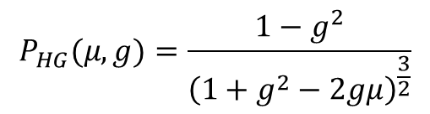
研究背景
算法概述
算法实现
实验结果
总结展望
解耦Ray-marching算法(2)
相位方程
$$P_{HG}(μ,g)=\frac{1−g^{2}}{{\left(1+g^{2}−2gμ\right)}^{\frac{3}{2}}}$$
$$μ=cosθ$$
g<0
θ
g=0
g>0
基于物理的体积雾和体积光的研究与实现
7/32

Slide 13




研究背景
算法概述
算法实现
实验结果
总结展望
解耦Ray-marching算法(3)
L
C
外散射
S
t1
内散射
t2
t3
$T_{C}=T_{1}×δ_{1}+T_{2}×δ_{2}+T_{3}$× $δ_{3}$
$δ_{1}=$ $T_{1.a}$
$δ_{2}=$ $T_{1.a}+T_{2.a}$
$δ_{3}=$ $T_{1.a}+T_{2.a}+T_{3.a}$
基于物理的体积雾和体积光的研究与实现
7/32

Slide 14
研究背景
算法概述
算法实现
实验结果
总结展望
解耦Ray-marching算法(4)
Step N-1
Z
Z
X/Y
Step 0
X/Y
X×Y的计算着色器
求解散射方程
基于物理的体积雾和体积光的研究与实现
7/32

Slide 15
研究背景
算法概述
算法实现
实验结果
总结展望
使用ESM算法优化级联阴影贴图
级联阴影
Z轴
X轴
Y轴
分割线
视锥体
基于物理的体积雾和体积光的研究与实现
7/32

Slide 16



研究背景
算法概述
算法实现
实验结果
总结展望
使用ESM算法优化级联阴影贴图
ESM
1
0.5
0.5
1
基于物理的体积雾和体积光的研究与实现
7/32

Slide 17
研究背景
算法概述
算法实现
实验结果
总结展望
应用效果到场景
透明物体
透明物体
不透明物体
1
2
3
4
5
基于物理的体积雾和体积光的研究与实现
7/32

Slide 18
研究背景
算法概述
算法实现
实验结果
总结展望
基于物理的体积雾和体积光的研究与实现
7/32

